Slide 1
Einführung zum Studium der Katholischen Theologie an der Ludwig-Maximilians-Universität München (LehrAmt)

Slide 2
Einführung zum Studium der Katholischen Theologie
Grundinformationen/Allgemeine Informationen
Studienverlauf/Pflicht- und Wahlpflichtanteile
Belegen (LSF) und Prüfungen
Anlaufstellen und Hinweise

Slide 3
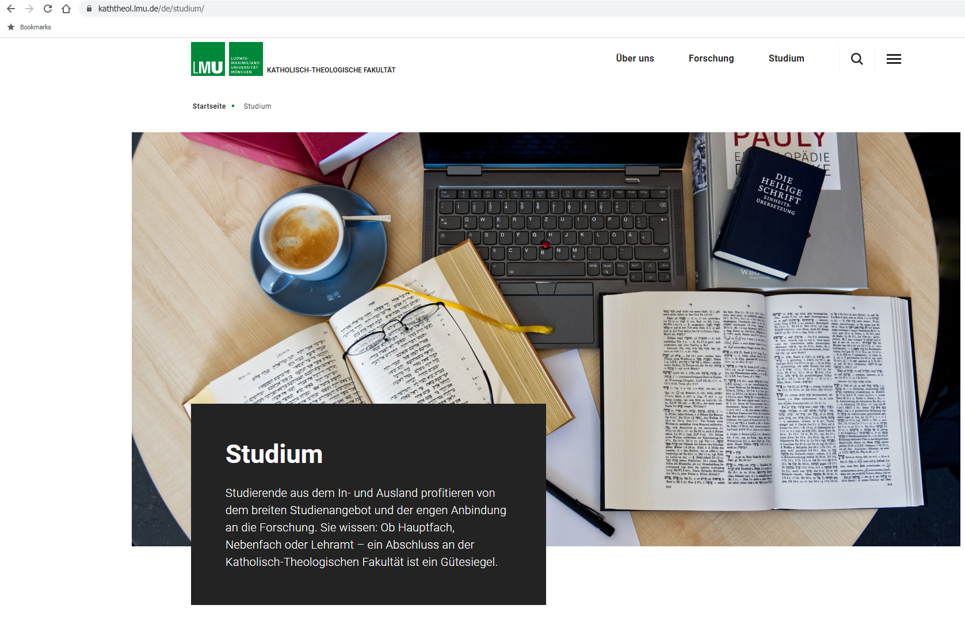
Homepage der Katholisch-Theologischen Fakultät (Studium)

Slide 4
DISZIPLINEN
BIBLISCH
Biblische Einleitung
Altes Testament
Neues Testament
HISTORISCH
Alte Kirchen-geschichte
Mittlere und neuere Kirchengeschichte
Bayerische Kirchengeschichte
SYSTEMATISCH
Dogmatik
Fundamental-theologie
Moraltheologie
Sozialethik
Philosophie
PRAKTISCH
Religionspädagogik und Didaktik des Religionsunterrichts
Pastoraltheologie
Kirchenrecht
Liturgiewissenschaft

Slide 5
Allgemeine Informationen
Der Studiengang Katholische Religionslehre für Lehramt Gymnasium ist modular aufgebaut.
Die Module werden jährlich angeboten.
Der Studiengang umfasst 270 ECTS-Punkte (davon 105 im Unterrichtsfach Katholische Religionslehre).
Anzahl Module: 14
Regelstudienzeit: 9 Fachsemester
Abschluss: Staatsexamen

Slide 6
Die Studiengänge Katholische Religionslehre für Lehramt Realschule, Mittelschule und Grundschule sind modular aufgebaut.
Die Module werden jährlich angeboten.
Der Studiengang umfasst 210 ECTS-Punkte (davon 72 im Unterrichtsfach Katholische Religionslehre für RS, je 66 für MS und GS).
Anzahl Module: 10 (LA RS); 9 (LA MS und GS)
Regelstudienzeit: 7 Fachsemester
Abschluss: Staatsexamen

Slide 7
Zur Struktur des Studiums:
Das Studium folgt dem Prinzip des aufbauenden Lernens.
Zunächst werden Module studiert, die in die einzelnen Fächergruppen der Katholischen Theologie einführen.
Aufbauend dazu sind Module vorgesehen, die Ihr Wissen ergänzen und vertiefen.
Die Module richten sich an den einzelnen Fächergruppen der Theologie aus (Biblisch, Historisch, Systematisch, Praktisch, Fachdidaktik)

Slide 8
Freier Bereich
Der sogenannte „freie Bereich“ ist ein eigener „Punktepool“, der Studierenden die Möglichkeit der Schwerpunktsetzung eröffnet.
Diese Punkte kommen zum Unterrichtsfach hinzu (105; 72 bzw. 66 ECTS-Punkte plus freier Bereich).

Slide 9
Freier Bereich für LA GY und LA RS
Er umfasst für GY 6 ECTS-Punkte, für RS 12 ECTS-Punkte.
Die Punkte können sowohl im Fach Katholische Religionslehre als auch im anderen Unterrichtsfach erworben werden.
Die ECTS-Punkte des freien Bereichs können auch auf beide Fächer verteilt werden.
Die ECTS-Punkte sind formell dem 9. (GY) bzw. 7. (RS) FS zugewiesen. Die ECTS-Punkte können/sollen aber bereits früher im Studium erworben werden.

Slide 10
Freier Bereich für LA MS und LA GS
Der sogenannte „freie Bereich“ umfasst für das Lehramt GS und MS 6 ECTS-Punkte.
Die Punkte müssen im Unterrichtsfach Katholische Religionslehre erworben werden. 66 ECTS-Punkte plus 6 ECTS-Punkte im freien Bereich.
Die ECTS-Punkte sind formell dem 7. FS zugewiesen. Die ECTS-Punkte können aber bereits früher im Studium erworben werden. Empfehlung ab dem 5. FS.

Slide 11
Besonderheit Begleitseminar für Lehramt GY und RS:
Wer sein studienbegleitendes fachdidaktisches Praktikum im Fach Religion absolviert, muss dazu verpflichtend ein Begleitseminar besuchen. Dieses ist im sogenannten freien Bereich (GY = WP 2; RS = WP 3) wählbar.
Das Begleitseminar kann nur parallel zum Praktikum absolviert werden! Das Begleitseminar ist zwar im freien Bereich (GY = 9. FS; RS = 7. FS) verankert, gewählt werden muss es aber dann, wenn das Praktikum absolviert wird. Hier muss ggf. eine Abweichung vom Studienplan vorgenommen werden!

Slide 12
Besonderheit Begleitseminar für Lehramt MS und GS:
Das studienbegleitende fachdidaktische Praktikum (auch im Rahmen des Intensivpraktikums) ist im Unterrichtsfach abzulegen. Dazu muss ein Begleitseminar besucht werden, welches in Modul P 4 (3. FS) vorgesehen ist.
Das Begleitseminar kann nur parallel zum Praktikum absolviert werden! Es wird sowohl im WS als auch im SoSe angeboten.
Das Begleitseminar ist zwar in P4 im 3. FS verankert, gewählt werden muss es aber dann, wenn das Praktikum absolviert wird. Hier muss ggf. eine Abweichung vom Studienplan vorgenommen werden!

Slide 13
EWS/GWS – nur relevant für MS und GS
Im Rahmen des Erziehungswissenschaftlichen Studiums müssen 9 ECTS-Punkte im Bereich „gesellschaftswissenschaftliche Studienanteile“ erworben werden.
Wer MS oder GS studiert und Religion als Unterrichtsfach gewählt hat, muss mindestens 2 verschiedene abstrakte Lehrveranstaltungen (= 6 ECTS-Punkte) aus dem Angebot der Katholischen Religionslehre besuchen!
Die übrigen 3 ECTS-Punkte können auch in einem anderen anbietenden Fach erworben werden. Bei Interesse können auch alle 9 ECTS-Punkte im Fach Kath. Religion erworben werden.
Angebote finden Sie über die Fakultät 11 (EWS) und die Fakultät.

Slide 14
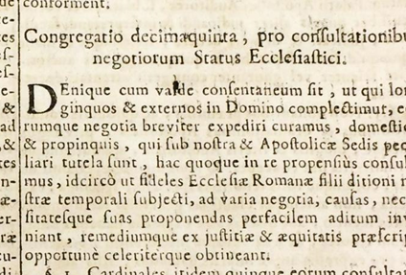
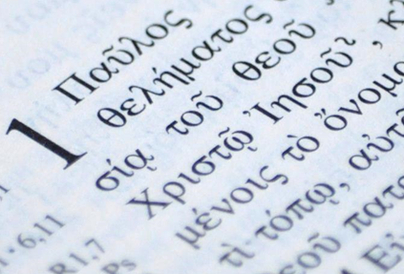
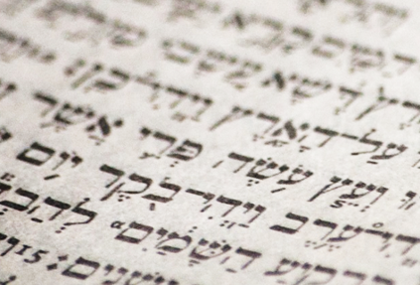
Sprachen für LA GY
Latein
Altgriechisch
Hebräisch
(LA GY)
(LA GY)

Slide 15
Spracherwerb für Lehramt Gymnasium:
Folgende Sprachen müssen bis zur Anmeldung zum Staatsexamen nachgewiesen werden:
Latein (Latinum oder universitäre Prüfung)
Altgriechisch (Graecum oder universitäre Prüfung)
Für Altgriechisch können ECTS-Punkte vergeben werden.
Fehlende Sprachkenntnisse können u.a. über Sprachkurse an der Katholisch-Theologischen Fakultät nachgeholt werden.
Bei Belegung eines außeruniversitären Sprachkurses ist eine Anerkennung durch den Studiendekan erforderlich.
Studierende des Lehramt RS, MS und GS müssen für Kath. Religionslehre keine Sprachkenntnisse nachweisen.

Slide 16
Für den Erwerb des Latinums werden keine ECTS-Punkte vergeben.
Wer sich Griechisch im Laufe des Studiums aneignet, kann dafür ECTS-Punkte erwerben.
Der freie Bereich sieht ein Modul WP 1 „Sprachkurs Altgriechisch“ vor. Mit Belegen des gesamten Moduls können die erforderlichen Griechischkenntnisse nachgewiesen werden. Mit Bestehen der Prüfungen werden 6 ECTS-Punkte erworben und der freie Bereich abgedeckt.

Slide 17
Studienverlauf(-splan)
Empfohlener Studienverlauf: Der Studienplan spricht zu jedem Modul/jeder Lehrveranstaltung eine Empfehlung aus, in welchem Fachsemester diese besucht werden sollten. Dies hat keinen verpflichtenden Charakter. Um Studienverzögerungen zu vermeiden und zur Erreichung der Qualifikationsziele wird jedoch (dringend) empfohlen, den Studienverlauf einzuhalten.
Gestaltung des Stundenplans: Mit Hilfe der Übersicht zum Studienverlauf (s. Homepage) kann jedes Semester der Stundenplan erstellt werden.
https://www.kaththeol.lmu.de/de/studium/studienangebot/index-2.html
Gleichmäßige Verteilung des „Workload“.
Jedem Fachsemester ist abhängig vom Lehramt eine bestimmte Anzahl an Lehrveranstaltungen im Umfang von exakt 12, 9 oder 6 ECTS-Punkten zugeordnet.
Die Lehrveranstaltungen pro Fachsemester werden überschneidungsfrei angeboten.

Slide 18
Werden weniger Lehrveranstaltungen besucht und Prüfungen abgelegt, als vorgesehen:
Müssen diese auf ein späteres Semester (Folgejahr) geschoben werden.
Bedeutet dies einen entsprechend höheren Workload in einem späteren
Fachsemester (z.B. 12 Punkte + x).
Kann dies zu einer Verzögerung/Verlängerung Ihres Studiums führen.
Kann die Überschneidungsfreiheit von Lehrveranstaltungen nicht gewährt
werden (Überschneidungsfreiheit gilt nur für die Lehrveranstaltungen
eines Fachsemesters).

Slide 19
Vorziehen von Modulen/Veranstaltungen
Das Studium folgt grundsätzlich dem aufbauenden Lernen. Ziehen Sie Module/Veranstaltungen vor, kann es sein, dass Sie nicht den notwendigen Wissensstand haben.
Wenn Sie „schneller“ studieren wollen/müssen, nehmen Sie bitte Kontakt mit der Studienberatung auf.
Achten Sie auf Ihren Workload sowie Ihr Zeitmanagement.

Slide 20
Pflicht- und Wahlpflichtanteile im Studium
Auf Modulebene:
Das Studium beinhaltet ausschließlich Pflichtmodule.
Diese Module müssen alle absolviert werden.
GY 14 Pflichtmodule
RS 10 Pflichtmodule
GS und MS 11 Pflichtmodule (9 im U-Fach, 2 im freien Bereich).
Auf Veranstaltungsebene:
1. Pflichtlehrveranstaltungen:
Alle Veranstaltungen eines Moduls müssen besucht werden.
Auch zu einer Pflichtlehrveranstaltung kann es ein Mehrfachangebot geben.
Beispiel:
P 1.2 „Einführung ins wissenschaftliche Arbeiten“ WS; 1. FS
Die Veranstaltung P 1.2 muss abgelegt werden, es gibt dazu aber viele gleichwertige Kurse, von denen nur einer besucht werden muss.

Slide 21
2. Wahlpflichtlehrveranstaltungen:
Es sind Module vorgesehen, die sowohl Pflicht- als auch Wahlpflichtlehrveranstaltungen beinhalten.
Am Beispiel für MS und GS Modul P 7:
Die Lehrveranstaltungen P 7.1 und P 7.2 sind verpflichtend zu belegen:
P 7.1: „Grundlegung atl. Exegese und Theologie“
P 7.2: „Jesus von Nazareth“
Zum Modul gehören vier weitere Veranstaltungen, aus denen eine gewählt wird:

Slide 22
Aus den nachstehenden Veranstaltungen P 7.3.1 – P 7.3.4 ist eine Lehrveranstaltung zu wählen:
P 7.3.1: „Seminar Altes Testament 2“
P 7.3.2: „Seminar Neues Testament 2“
P 7.3.3: „Seminar Kirchengeschichte des
Altertums 2“
P 7.3.4: „Seminar Kirchengeschichte des Mittelalters und der Neuzeit 2“

Slide 23
Beispiel: Pflichtmodul P 7 (LA GY) Das Modul muss belegt werden Die Lehrveranstaltungen P 7.1 – P 7.2 müssen belegt werden Aus den Veranstaltungen P 7.3.1 – P 7.3.3 muss eine gewählt werden – die Wahl steht dem Studierenden frei.
P 7.3.1 „Seminar Kirchengeschichte des Altertums 1“ ODER: | P 7.3.2 „Seminar Kirchengeschichte des Mittelalters und der Neuzeit 1“ ODER: | P 7.3.3 „Seminar Bayerische Kirchengeschichte 1“

Slide 24
Auswahlmöglichkeiten können Sie Ihrem jeweiligen Studienplan entnehmen, den Sie auf der Homepage abrufen oder im Portal LSF einsehen.
Prinzipiell können Sie immer mehr LV besuchen, als Sie müssen, aber:
Bei Wahlpflichtlehrveranstaltungen ist immer angegeben, wie viele Veranstaltungen auszuwählen sind.
Zum Beispiel: eine Veranstaltung aus P 7.3.1 – P 7.3.4 (LA MS/GS)
Bitte halten Sie diese Auswahlvorgabe im Hinblick auf die Prüfungen ein.
Es können nicht mehr Prüfungen abgelegt und ECTS-Punkte eingebracht werden, als für das Modul vorgesehen sind!
Zu viel erbrachte Punkte werden nicht gewertet.

Slide 25
Belegung von Lehrveranstaltungen
Alle Veranstaltungen sind belegpflichtig.
Für den Besuch der Veranstaltungen ist eine online-Anmeldung vor Semesterbeginn über das elektronische Vorlesungsverzeichnis der LMU: „LSF“ notwendig.
Anmeldungen sind nur innerhalb der Belegfrist möglich.
Nach Ablauf der Belegfrist (für WS: 23.09.2024 – 07.10.2024) ist keine online-Anmeldung mehr möglich!
In Ausnahmefällen können Sie nacherfasst werden. - Wenden Sie sich dazu an das Studienbüro und:
Geben Sie den vollständigen Namen und Studiengang an.
Geben Sie immer Ihre Matrikelnummer an.

Slide 26
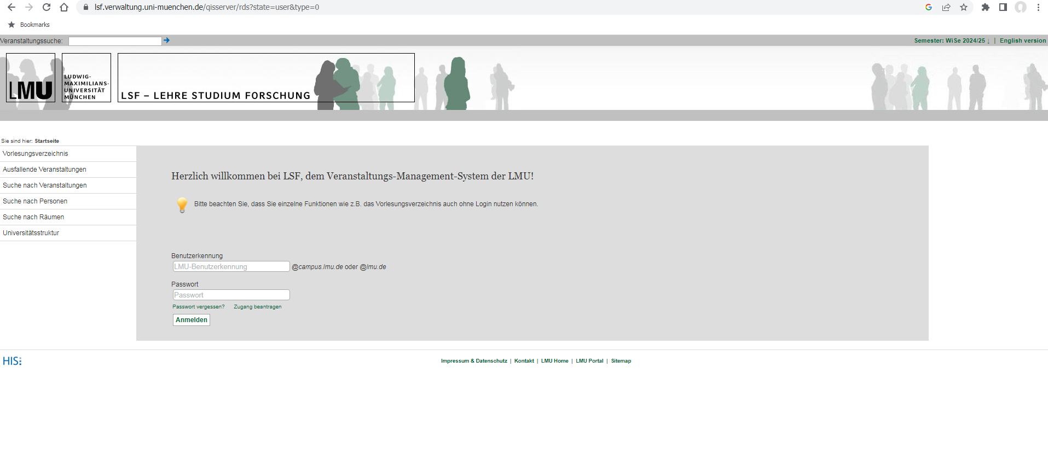
Lehre-Studium-Forschung (LSF)

Slide 27
Prüfungen
Die Lehrveranstaltungen der Module werden mit studienbegleitenden (Modul-) Prüfungen abgeschlossen.
Die Studiengänge Katholische Religionslehre für Lehramt sind abgeschlossen, wenn alle Modulprüfungen in der vorgesehenen Weise erfolgreich abgelegt wurden.
Eine Prüfung ist bestanden, wenn sie mit mindestens „ausreichend“ (4,0) bewertet ist.
Eine nicht bestandene Prüfung kann im Rahmen der Höchststudienzeit beliebig oft wiederholt werden.

Slide 28
Zu allen Lehrveranstaltungen werden Prüfungen abgelegt.
Dazu gibt es zwei Varianten:
Modulteilprüfungen (MTP):
Zu jeder Lehrveranstaltung eines Moduls gibt es eine eigene Prüfung.
Die Prüfung findet (außer bei Übungsaufgaben) nach Abschluss der Lehrveranstaltung am Ende des Semesters statt.
Modulprüfungen (MP):
Alle Lehrveranstaltungen eines Moduls werden im Rahmen einer Prüfung abgeprüft.
Die Modulprüfung findet am Ende des Moduls statt. Bei zweisemestrigen Modulen am Ende des zweiten Semesters.

Slide 29
Modulteilprüfung (MTP) - Beispiel:
Modul P 1 „Einführung in die Historische Theologie I und in die Methoden wissenschaftlichen Arbeitens“:
P 1.1 „Einführung in die Geschichte des Antiken Christentums“
Dazu wird am Ende des WS eine MTP abgehalten.
P 1.2 „Einführung in das wissenschaftliche Arbeiten und in die Grundlagen der Theologie“
Dazu wird am Ende des WS eine MTP abgehalten.

Slide 30
Modulprüfung (MP) - Beispiel:
Beispiel P 2 „Einführung in die Biblische Theologie“ für GS, MS, RS
P 2.1 „Einleitung in das Alte Testament - Grundlegung“
die Veranstaltung wird im WS gehört.
P 2.2 „Einleitung in das Neue Testament - Grundlegung“
die Veranstaltung wird im SoSe gehört.
Beide Veranstaltungen werden im Rahmen einer Modulprüfung abgelegt. Die Modulprüfung findet am Ende des SoSe statt.

Slide 31
Informationen, wann Sie welche Prüfung haben, können Sie jedes Semester der Homepage, LSF und den Aushängen der Lehrstühle entnehmen.
Bitte achten Sie auf Folgendes:
An einer Lehrveranstaltung nehmen oft verschiedene Studiengänge der Katholischen Theologie teil.
Eine LV wird nicht für jeden Studiengang auf dieselbe Weise abgeprüft.
Was für Sie in dieser Lehrveranstaltung gilt, gilt nicht unbedingt für Ihren Kommilitonen/Ihre Kommilitonin aus einem anderen Studiengang.

Slide 32
Prüfungsmodalitäten
In der Satzung (PStO) sind die Prüfungsmodalitäten festgelegt.
Die Lehrenden wählen aus der Satzung eine Prüfungsform und den Umfang aus.
Die Art der Prüfung (Klausur, mündl. Prüfung, Seminararbeit etc.) wird Ihnen nach Veranstaltungsbeginn mitgeteilt. (Achtung: Zielgruppe/Studiengang beachten!)
Termin und Ort der Prüfung erfahren Sie u.a. per Aushang am Lehrstuhl mindestens 2 Wochen vor dem Prüfungstermin. Außerdem auf der Homepage unter „Termine und Infos“.

Slide 33
Prüfungsanmeldung
Zu allen Prüfungen müssen Sie sich vorab anmelden!
Das Prüfungsamt und die Fakultät geben auf ihren Homepages die Frist zur Prüfungsanmeldung bekannt.
Anmeldefrist für das WS 2024/25 für Prüfungen: 25.11.2024 – 16.12.2024
Innerhalb dieser Frist melden Sie sich online über LSF zu Prüfungen an (Funktion: „Prüfungen an- und abmelden“).
Die Prüfungsanmeldung funktioniert ganz ähnlich der Anmeldung zur Lehrveranstaltung.
Sobald Sie die Prüfung zu einer Lehrveranstaltung angemeldet haben, können Sie die Wahl nicht mehr rückgängig machen.
Bestehen Sie die Prüfung zur Lehrveranstaltung nicht, so müssen Sie die Prüfung zu dieser LV wiederholen.

Slide 34
Prüfungsrücktritt
Rücktritt: Sie gelten für die Prüfung als nicht angemeldet.
Innerhalb der Rücktrittsfrist können Sie von Prüfungen zurücktreten (= Abmeldung).
Dies funktioniert ebenfalls online (analog zur Anmeldung zur Prüfung).
Nach Ablauf der Rücktrittsfrist (25.11.2024 – 07.01.2025) ist kein Rücktritt mehr möglich.
Verpassen der Prüfungsanmeldung
Eine Nacherfassung von Prüfungskandidat:innen ist nicht möglich!
Wird die Frist versäumt, kann eine Anmeldung erst zum nächsten regulären Prüfungstermin (ein Jahr später) wieder vorgenommen werden!
Halten Sie deswegen die Frist unbedingt ein!

Slide 35
Prüfungsablauf
Der Prüfungsstoff wird Ihnen von den Lehrenden bekannt gegeben.
Seien Sie zur Prüfung pünktlich!
Bei Klausuren:
Sollte Ihnen der Gebrauch von Hilfsmitteln (Bibel etc.) erlaubt sein, werden Sie von den Lehrenden vorab informiert.
Der Gebrauch nicht erlaubter Hilfsmittel gilt als Täuschungsversuch.
Auf dem Klausurblatt steht, wie Sie die Fragen zu beantworten haben. Halten Sie diese Vorgaben ein!

Slide 36
Bei mündlichen Prüfungen:
Die genauen Prüfungstermine erhalten Sie durch einen Aushang an den Lehrstühlen.
Bei Seminararbeiten:
Sie bekommen von den Lehrenden ein Thema für eine Seminararbeit und erfahren den gewünschten Umfang der Arbeit.
Sie erhalten von Ihren Lehrenden einen Abgabetermin. (= Prüfungstermin; dieser Termin ist auf jeden Fall einzuhalten!)

Slide 37
Prüfungsbewertung
Die meisten Prüfungsleistungen werden benotet.
Einzelne Prüfungen werden mit bestanden/nicht bestanden bewertet
(z.B. P 1.2 „Einführung in das wissenschaftliche Arbeiten und in die
Grundlagen der Theologie“).
Eine Prüfung ist bestanden, wenn Sie mit 4,0 oder besser bewertet wurde.
Die Note hat keine Auswirkung auf den Wert der ECTS-Punkte.
Eine Prüfung kann nicht zur Notenverbesserung wiederholt werden.
Ihre Noten können Sie am Ende der vorlesungsfreien Zeit/am Beginn des nächsten Semesters in „LSF“ einsehen.

Slide 38
Nichtantreten von Prüfungen
Wenn Sie von der Prüfung fernbleiben, gilt diese als nicht bestanden.
Wenn Sie am Tag der Prüfung erkrankt sind, benötigen Sie auf jeden Fall ein ärztliches Attest. Eine Arbeitsunfähigkeitsbescheinigung reicht nicht aus!
Schicken Sie dieses Attest unverzüglich (in den nächsten drei Tagen nach Prüfungstermin) an das Prüfungsamt:
PAGS (Prüfungsamt für Geistes- und Sozialwissenschaften)
Geschwister-Scholl-Platz 1
Herr Phil Hänßler
80539 München
Dem Attest ist ein ausgefülltes Formular (Beiblatt zum Attest) beizufügen, das Sie auf der Homepage des Prüfungsamtes www.uni-muenchen.de/pa/pags herunterladen können.

Slide 39
Nichtbestehen einer Prüfung
Wenn Sie eine Prüfung nicht bestehen, müssen Sie diese wiederholen. Um Ihr Studium erfolgreich abzuschließen, müssen alle vorgesehenen Prüfungen bestanden (Note 1,0 – 4,0) sein.
Sie können Prüfungen im Rahmen der Maximalstudienzeit beliebig oft wiederholen.

Slide 40
Wiederholungsprüfung
Möglichkeit 1:
Wiederholung der Prüfung im Folgesemester (WS nicht bestanden - im SoSe wiederholen) ohne die LV nochmals zu besuchen.
Diese Prüfungen werden in LSF und der Homepage der Fakultät veröffentlicht.
Die Anmeldung erfolgt bei diesen Prüfungen über LSF.
Möglichkeit 2:
Wiederholung der Prüfung zum Regeltermin ein Jahr später (WS 2024/25 nicht bestanden, WS 2025/26 wiederholen) mit der Möglichkeit, die LV nochmals zu hören.
Diese Prüfungen werden durch u.a. Aushang am Lehrstuhl (wie bei der Erstablegung) veröffentlicht.
Die Anmeldung erfolgt über LSF.
Der Anmeldezeitraum entspricht dem der Erstablegung.

Slide 41
Klausureinsicht
Wenden Sie sich an Ihre Lehrenden und erkundigen Sie sich, wann eine „Einsichtnahme“ in die Klausuren erfolgen kann.
Der Zeitpunkt wird von den Lehrenden festgesetzt.
Zu empfehlen, wenn:
Sie nicht bestanden haben und sich nicht erklären können, warum.
Sie eine schlechte Note bekommen haben und wissen möchten, was Sie das nächste Mal besser machen können.

Slide 42
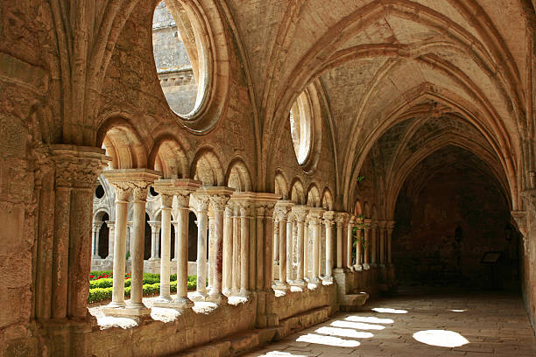
Missio
Religionslehrer:innen müssen die sogenannte „Missio“, (kirchliche Unterrichtserlaubnis) erwerben.
Diese erwerben Sie nicht an der Universität, sondern indem Sie das Angebot und bestimmte verpflichtende Veranstaltungen des „Mentorats“ wahrnehmen.
Begleitung durch Mentor:innen
Persönlichkeitsentwicklung, Möglichkeit für Erfahrungsaustausch, Wegweisung und persönliche Gespräche
Weiterführende Informationen: www.mentorat.lmu.de

Slide 43
Anlaufstellen und Hinweise

Slide 44
Berufsziele
Seelsorge
Journalismus
Erwachsenenbildung
Soziales
Unternehmensberatung
Personalwesen
Öffentlichkeitsarbeit
Kultur
Wissenschaft
Eine-Welt-Arbeit
Verlagswesen
Stiftungswesen
Lehramt

Slide 45
Netzwerkbüro für Theologie und Berufsqualifikation
„Und was mache ich nach dem Studium …?“
Unsere Angebote:
persönliche Beratung zu Berufsoptionen & Bewerbungen
monatlicher digitaler „Jobletter“
Netzwerkevents mit Arbeitgebern und Alumni
Kontakt:
verena.keidel@lmu.de (Raum: C 218)
https://www.netzwerkbuero.kaththeol.uni-muenchen.de

Slide 46
Fachstudienberatung
Die Fachstudienberatung steht Ihnen per Mail, telefonisch, via zoom und in den Sprechstunden bei Fragen zu Ihrem Studium zur Verfügung.
wenn Sie Fragen haben bzgl. Organisation und Planung des Studiums.
wenn Ihr Studienfortschritt beeinträchtigt ist und Sie Rat und Hilfe brauchen.
wenn Sie sich mit dem Gedanken tragen, Ihr Studium abzubrechen oder das Fach zu wechseln.
Wenn Sie für ein oder zwei Semester an einer anderen Uni studieren wollen und wir Ihr Freisemester/Freijahr planen.
Anerkennungen von vor oder während des Studiums erbrachten Prüfungsleistungen.
Wenn Sie sonstige Sorgen und Nöte rund um das Studium haben…

Slide 47
Kontakt: Dipl. Theol. Christiane Stoib
Sprechzeiten:
Montags – mittwochs 8-12 Uhr, donnerstags 8-11 Uhr
E-Mail: Christiane.Stoib@kaththeol.uni-muenchen.de
Telefon: 089/2180-2245
Zoom-Sprechstunde:
Dienstags 10-11:30 Uhr mit vorheriger Anmeldung oder nach Absprache
Kontakt: Dipl. Theol. Manuel Felix
Während des WS 2024-25:
Montags 10-12 Uhr und mittwochs 10-12 Uhr
Keine vorherige Anmeldung erforderlich!
In der vorlesungsfreien Zeit:
Beachten Sie den Aushang am Büro und die Hinweise auf der Homepage der Fakultät unter Studium – Studienbüro.
Bei „kurzen“ Anfragen:
manuel.felix@kaththeol.uni-muenchen.de

Slide 48
Zentrale Studienberatung (ZSB)
Die Zentrale Studienberatung (ZSB) ist in Fragen rund um das Studium Ihre erste Anlaufstelle – egal, ob Sie noch nicht wissen, was Sie studieren möchten, schon mittendrin sind oder kurz vor dem Abschluss stehen.
Weitere Informationen unter: https://www.lmu.de/de/studium/wichtige-kontakte/zentrale-studienberatung/
Studieren mit Kind
Einführungsveranstaltung: 22.10.2024, 10 Uhr bis 11:30 Uhr findet Online statt (Link zur Anmeldung: https://www.lmu.de/de/workspace-fuer-studierende/support-angebote/studieren-mit-kind/beratung-information-und-vernetzung/anmeldung-studieren-mit-kind.html)
Weitere Informationen unter: www.lmu.de/studierenmitkind
Studieren mit Beeinträchtigung
Einführungsveranstaltung: 11.10.2024, 10 Uhr bis 11:30 Uhr im Hauptgebäude E004 mit anschließendem Universitätsrundgang (12 Uhr bis ca. 14 Uhr)
Anmeldung per Email (nicht zwingend notwendig): behindertenberatung@lmu.de
Weitere Informationen unter: www.lmu.de/barrierefrei

Slide 49
Semestereröffnungsgottesdienst
Am Mittwoch, den 16.10.2024, 19 Uhr c.t.
St. Ludwig München, Ludwigstraße 22
Erstsemesterbegrüßung der LMU, 14. Oktober 2024:
10.30 - 15.15 Uhr: Informationen über Institutionen wie Studienberatung, Studierendenvertretung und viele weitere auf einer Messe im Hauptgebäude
18 Uhr: Begrüßung der Studierenden durch Präsident Prof. Bernd Huber

Slide 50
Im Namen der Fakultät wünschen wir Ihnen einen guten Start ins Studium!
Auf Wiedersehen und danke für die Aufmerksamkeit!

